Slide 1
Orientación a resultados
Notes:
2 min. El instructor introduce el nombre del módulo y el título de la microcredencial. Insiste en que los alumnos debieron haber leído el contenido antes de la sesión.

Slide 2
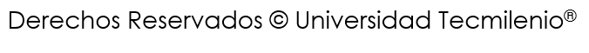
Agenda del día
Tema 1. Definición de metas
Actividad 1: Obtener lo que quieres
Tema 2. Diseño de procesos
Actividad 2: Caminata
Tema 3. Establecimiento de tiempos
Actividad 3: Encuentra tu pasión con
8 preguntas
Tema 4. Prioridad de actividades y proyectos
Actividad 4: Itinerario
Tema 5. Definición de KPI
Actividad 5: Identificando mis fortalezas de carácter
Tema 6. Mejora continua
Actividad 6: La mejor versión de ti mismo
Tema 7. Modelo 5S
Actividad 7: Planeando el flow
Notes:
35 min. – de toda la actividad.
El instructor lee con los participantes las instrucciones y se asegura de que las comprendan y no queden dudas. Como instructor, puedes decidir repasar todas las instrucciones antes de comenzar la actividad o avanzar por etapas.

Slide 3



Recomendaciones para la sesión
Cámara abierta y coloca tu nombre.
Reduce distracciones.
Participación activa.
Notes:
1 min. Dar las siguientes recomendaciones para una mejor sesión, fomentando, sobre todo, la participación activa durante la sesión.

Slide 4
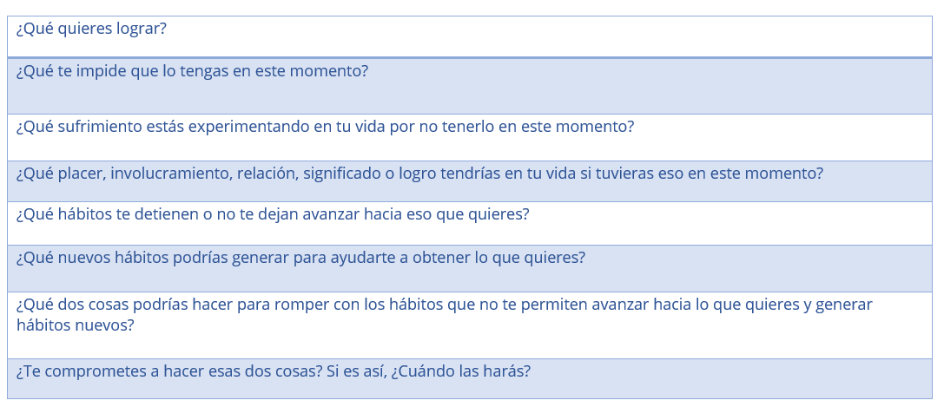
Tema 1. Definición de metas
Actividad 1:
Obtener lo que quieres
Instrucciones
Tener una idea clara de lo que deseas lograr a corto, mediano y largo plazo es de suma importancia, pues te ayuda a seguir un camino trazado previamente. Para que puedas generar esta guía, responde las siguientes preguntas:
Escribe tus resultados en un sitio donde puedas verlos constantemente.
Notes:
35 min. – de toda la actividad.
El instructor lee con los participantes las instrucciones y se asegura de que las comprendan y no queden dudas. Como instructor, puedes decidir repasar todas las instrucciones antes de comenzar la actividad o avanzar por etapas.

Slide 5
Reflexión
¿Por qué es importante establecer lo que se quiere lograr?
¿Qué beneficios puedes obtener si defines con claridad la orientación de tus recursos y tus esfuerzos diarios?
¿A qué se debe que restemos importancia al establecimiento de metas y objetivos?
Si la mayoría de las personas no hacen las cosas necesarias para lograr aquello que quieren, ¿crees que tu debas hacer lo mismo?
Notes:
5 min.
El instructor guía a los participantes a que compartan lo que identificaron en la actividad, una impresión general.
Nota: Si son más de 10 participantes, haz grupos pequeños de 4 personas para que compartan ahí y todos tengan oportunidad.

Slide 6
Comparte
Notes:
5 min.
El instructor guía a los participantes a que compartan lo que identificaron en la actividad, una impresión general.
Nota: Si son más de 10 participantes, haz grupos pequeños de 4 personas para que compartan ahí y todos tengan oportunidad.

Slide 7
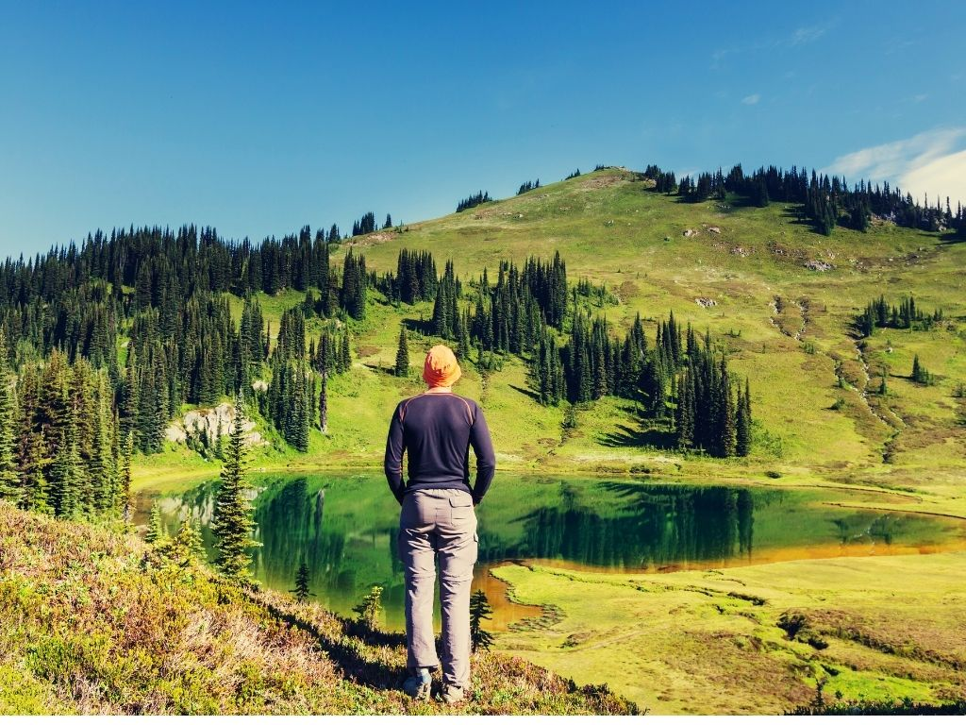
Tema 2. Diseñando procesos
Actividad 2: Caminata
Instrucciones:
En nuestro diario vivir, no siempre notamos o reconocemos las cosas positivas y agradables que nos rodean, porque estamos apurados, distraídos con otros pensamientos o con el celular. Así, nos perdemos de oportunidades de tener experiencias y emociones positivas, los ladrillos de la felicidad a largo plazo.
Las investigaciones sugieren que podemos maximizar los beneficios de las cosas buenas que suceden a nuestro alrededor, saboreándolas conscientemente en lugar de dejarlas pasar o darlas por hecho. Este ejercicio nos ofrece una manera sencilla de saborear esas bondades, poniendo más atención a los olores, sonidos y vistas que frecuentemente ignoramos.
Notes:
35 min. – de toda la actividad.
El instructor lee con los participantes las instrucciones y se asegura de que las comprendan y no queden dudas. Como instructor, puedes decidir repasar todas las instrucciones antes de comenzar la actividad o avanzar por etapas.

Slide 8
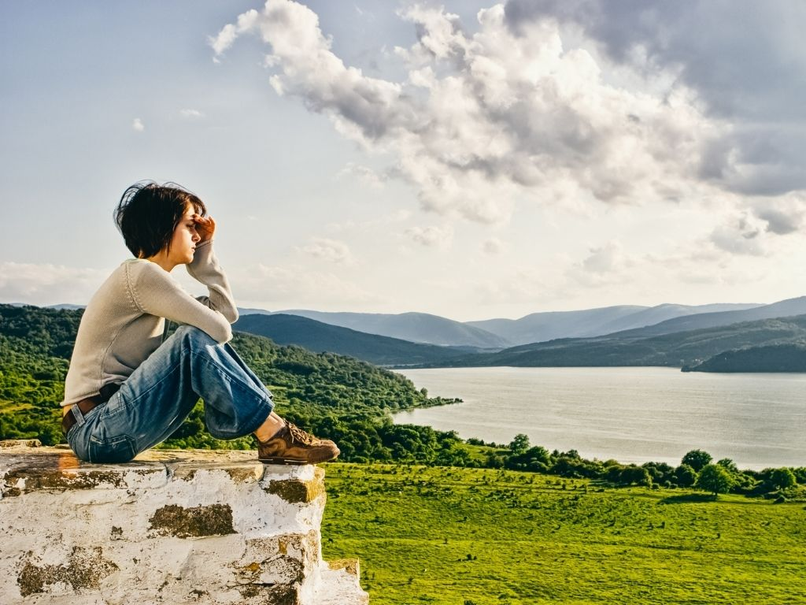
…Continuación
1. Haz una caminata de 20 minutos a la misma hora.
2. Cuando vayas caminando, nota el mayor número de cosas positivas que te encuentres: cosas que veas, sonidos, aromas o sensaciones. Por ejemplo, la altura de un árbol que no habías notado antes, la arquitectura de algún edificio, el olor de las flores o el pasto, cómo se pasean otras personas, etc.
3. Reconoce cada una de estas cosas de manera consciente, haz pausas para registrar todo y trata de identificar por qué aquello es agradable para ti.
4. Trata de tomar una ruta diferente cada día para no acostumbrarte a lo que experimentas.
Notes:
35 min. – de toda la actividad.
El instructor lee con los participantes las instrucciones y se asegura de que las comprendan y no queden dudas. Como instructor, puedes decidir repasar todas las instrucciones antes de comenzar la actividad o avanzar por etapas.

Slide 9
Reflexión
¿Te has puesto a pensar que en ocasiones no le damos importancia a la gente que nos rodea, que la hemos dejado de saludar y hacemos como si no existieran?
¿Hubo un momento en tu vida que la salida del sol en la mañana te impresionara? ¿Por qué piensas que ya no te asombra? ¿Y ver las estrellas?
¿A qué personas o cosas les has dejado de prestar atención en tu ruta diaria hacia el trabajo? ¿Por qué crees que ha sido?
Notes:
5 min.
El instructor guía a los participantes a que compartan lo que identificaron en la actividad, una impresión general.
Nota: Si son más de 10 participantes, haz grupos pequeños de 4 personas para que compartan ahí y todos tengan oportunidad.

Slide 10
Comparte
Notes:
5 min.
El instructor guía a los participantes a que compartan lo que identificaron en la actividad, una impresión general.
Nota: Si son más de 10 participantes, haz grupos pequeños de 4 personas para que compartan ahí y todos tengan oportunidad.

Slide 11

Tema 3. Establecimiento de tiempos
Actividad 3:
Encuentra tu pasión con 8 preguntas
1. ¿Cuál es tu pelota de tenis?
Esta pregunta la hizo Drew Houston, fundador de Dropbox, en un discurso en MIT. Explicó que las personas más exitosas están obsesionadas con resolver un problema importante, algo que les es significativo, es como un perro persiguiendo una pelota de tenis. Entonces, si quieres incrementar tu felicidad y éxito, debes encontrar tu pelota de tenis, aquello que te jala.
2. ¿Qué hago cuando me siento más hermoso o hermosa?
Según Jacqueline Novogratz, fundadora de The Acumen Fund, esta pregunta te ayuda a identificar no solo lo que te atrae, sino lo que te hace brillar, lo que te hace sentir vivo o viva o mejor.
Notes:
35 min. – de toda la actividad.
El instructor lee con los participantes las instrucciones y se asegura de que las comprendan y no queden dudas. Como instructor, puedes decidir repasar todas las instrucciones antes de comenzar la actividad o avanzar por etapas.

Slide 12

…Continuación
3. ¿Qué creencia tienes que casi nadie comparte contigo?
Esta pregunta de Peter Thiel, cofundador de PayPal y jefe del Thiel Foundation, está diseñada para dos cosas, para ayudarte a identificar qué es importante para ti y para determinar si vale la pena perseguirlo por su originalidad.
Si encuentras un problema o reto que nadie más está abordando, puedes hacer tu propio nicho y crear valor. Aunque nos enseñan a hacer lo que otros están haciendo y luego competir para ganarles, esto equivale a golpear tu cabeza contra la pared, en lugar de atravesar la puerta abierta en la que nadie se fija.
Notes:
35 min. – de toda la actividad.
El instructor lee con los participantes las instrucciones y se asegura de que las comprendan y no queden dudas. Como instructor, puedes decidir repasar todas las instrucciones antes de comenzar la actividad o avanzar por etapas.

Slide 13

…Continuación
4. ¿Cuáles son tus superpoderes?
Esta pregunta de Yamashita se refiere a desempacar, sin esfuerzo, la combinación de rasgos de personalidad y aptitudes que traes a cualquier situación. La cineasta Tiffany Shlain del Moxie Institute también explora las fortalezas y superpoderes naturales en su nuevo film, el cual sugiere que si podemos identificar nuestras fortalezas de carácter y construir a partir de ellas, podemos llevar vidas más felices y exitosas.
Si desconoces las tuyas, puedes hacer el Test Via de Fortalezas de carácter de forma gratuita en este sitio: https://www.viacharacter.org/survey/account/register
Notes:
35 min. – de toda la actividad.
El instructor lee con los participantes las instrucciones y se asegura de que las comprendan y no queden dudas. Como instructor, puedes decidir repasar todas las instrucciones antes de comenzar la actividad o avanzar por etapas.

Slide 14
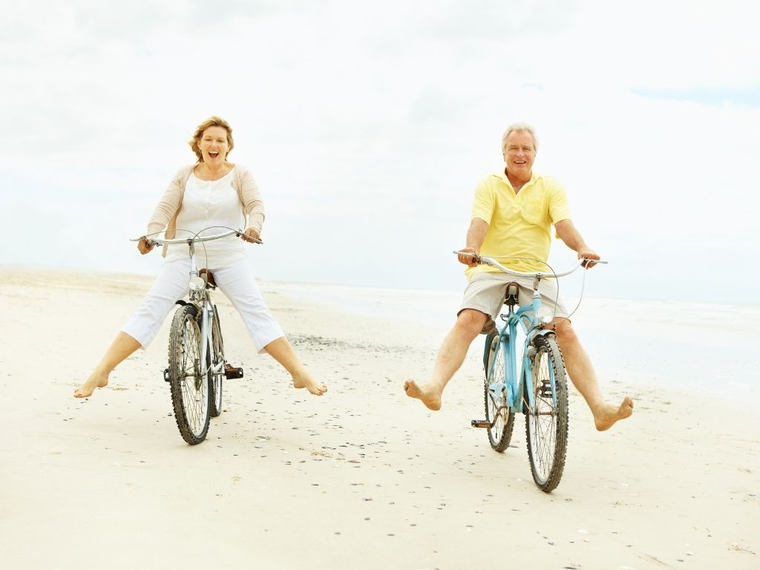
…Continuación
5. ¿Qué disfrutabas hacer a los diez años?
Robert Rubin, exsecretario del Tesoro de Estados Unidos, dice que, en ocasiones, voltear al pasado te permite una mirada de quién eres realmente y lo que amabas hacer antes de que otros te dijeran lo que tienes que hacer. Eric Maisel, psicoterapeuta y autor, concuerda agregando que las cosas que amábamos de niños son probablemente las cosas que seguimos amando. Sugiere hacer una lista de las actividades favoritas e intereses de la niñez y ver que resuena hoy en día.
Notes:
35 min. – de toda la actividad.
El instructor lee con los participantes las instrucciones y se asegura de que las comprendan y no queden dudas. Como instructor, puedes decidir repasar todas las instrucciones antes de comenzar la actividad o avanzar por etapas.

Slide 15

…Continuación
6. ¿Qué estás dispuesto a probar ahora?
Una de las mejores maneras de encontrar tu pasión y tu propósito es a través de la experimentación. Herminia Ibarra, profesora en INSEAD y autora, dice que aprendemos quiénes somos en la práctica, no en la teoría, probándonos en la realidad. Si deseamos cambiar de rumbo, necesitamos actuar, con ensayo y error, buscando tareas temporales, contratos independientes, asesorías para adquirir experiencia o desarrollar habilidades en nuevas industrias. Los programas ejecutivos, sabáticos o vacaciones extendidas son oportunidades valiosas para experimentar.
Notes:
35 min. – de toda la actividad.
El instructor lee con los participantes las instrucciones y se asegura de que las comprendan y no queden dudas. Como instructor, puedes decidir repasar todas las instrucciones antes de comenzar la actividad o avanzar por etapas.

Slide 16
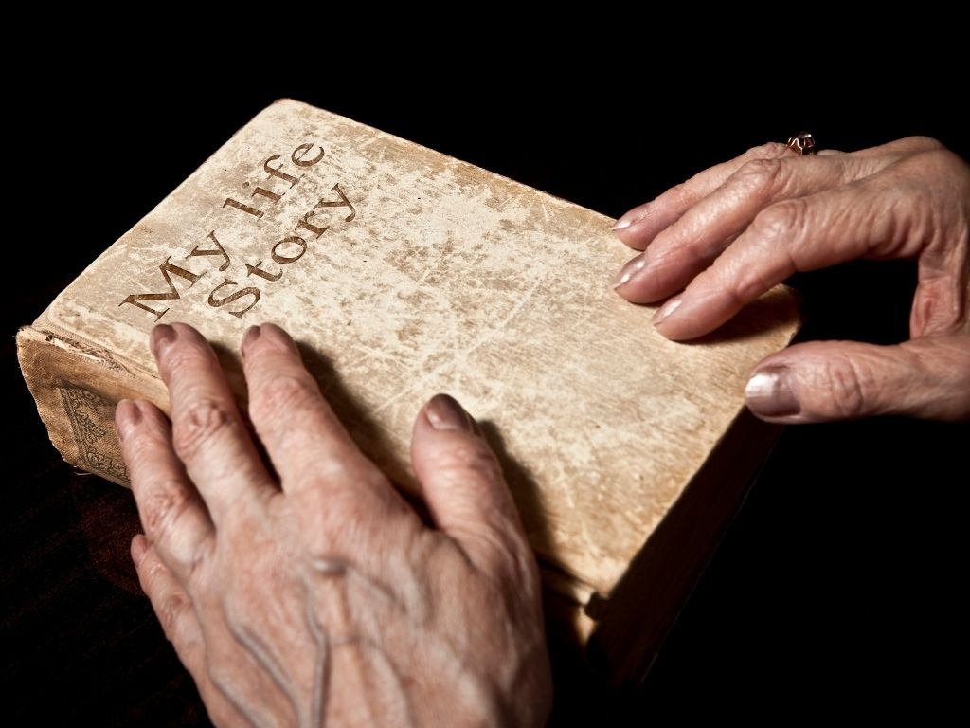
…Continuación
7. Dentro de 20 o 30 años, revisando tu trayectoria, ¿qué puedes decir que lograste?
Jeff Weiner, CEO de LinkedIn, dice que hace esta pregunta a empleados prospectos. Es bueno responder esta pregunta sin la presión de un probable futuro empleador.
Notes:
35 min. – de toda la actividad.
El instructor lee con los participantes las instrucciones y se asegura de que las comprendan y no queden dudas. Como instructor, puedes decidir repasar todas las instrucciones antes de comenzar la actividad o avanzar por etapas.

Slide 17
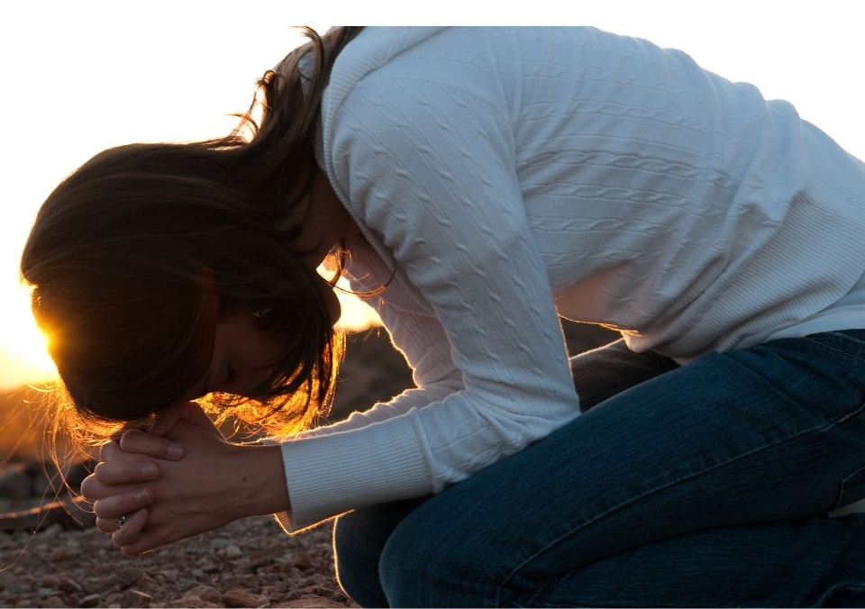
…Continuación
8. ¿Cuál es tu oración?
Es una pregunta para definir tu propósito y pasión, que consiste en formular una respuesta en una sola oración que resume quién eres y qué deseas lograr. Es la pregunta favorita del autor Daniel Pink, quien explica que este concepto se remonta a la congresista estadounidense Clare Booth Luce, quien al ver a al presidente Kennedy tratando de abarcar mucho y perder el enfoque, le dijo que un gran hombre es una oración, es decir, que un líder con propósito claro y contundente podía resumirse en una sola oración. Por ejemplo, Abraham Lincoln preservó la unión y liberó a los esclavos.
Se sugiere el siguiente video de Daniel Pink:· https://www.youtube.com/watch?v=AyRu7k70Jhc
Notes:
35 min. – de toda la actividad.
El instructor lee con los participantes las instrucciones y se asegura de que las comprendan y no queden dudas. Como instructor, puedes decidir repasar todas las instrucciones antes de comenzar la actividad o avanzar por etapas.

Slide 18
Reflexión
¿Qué cosas que te gustaban antes has dejado de hacer?
¿Sabes que lo que estás sintiendo y/o haciendo ahora lo has decidido tú? ¿Te sientes feliz con lo que haces y con lo que eres? ¿Te hubiera gustado ser o hacer algo diferente? ¿Has logrado los sueños que tenías de niño?
¿Cómo le puedes hacer para que tu casa y tu lugar de trabajo sean lugares en los que disfrutes estar? ¿Tiene que ver con cosas externas o con lo que hay en tu interior? ¿Por qué?
Notes:
5 min.
El instructor guía a los participantes a que compartan lo que identificaron en la actividad, una impresión general.
Nota: Si son más de 10 participantes, haz grupos pequeños de 4 personas para que compartan ahí y todos tengan oportunidad.

Slide 19
Comparte
Notes:
5 min.
El instructor guía a los participantes a que compartan lo que identificaron en la actividad, una impresión general.
Nota: Si son más de 10 participantes, haz grupos pequeños de 4 personas para que compartan ahí y todos tengan oportunidad.

Slide 20
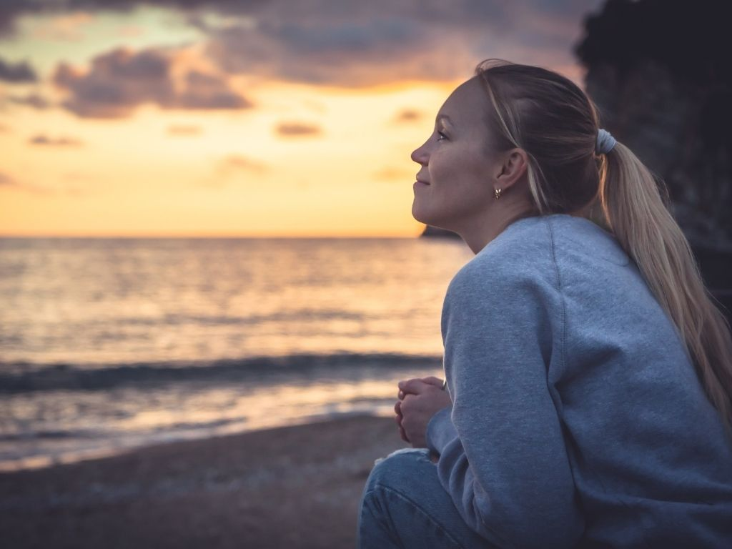
Tema 4. Prioridad de actividades y proyectos
Actividad 4:
Itinerario
En psicología positiva, se define la esperanza como una fortaleza de carácter que refleja en el individuo la espera por lo mejor en el futuro, pero con la finalidad de trabajar para que ese deseo a posteriori se cumpla. Tener esperanza no es limitarse a esperar que por arte de magia algo ocurra, sino hacer lo posible porque esto pase.
A continuación, verás las instrucciones de un breve ejercicio que te puede ayudar a cultivar la esperanza:
Notes:
35 min. – de toda la actividad.
El instructor lee con los participantes las instrucciones y se asegura de que las comprendan y no queden dudas. Como instructor, puedes decidir repasar todas las instrucciones antes de comenzar la actividad o avanzar por etapas.

Slide 21
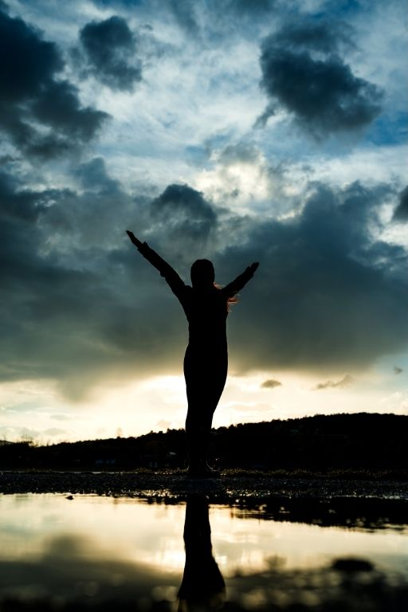
Elabora tu itinerario del día siguiente, incluye todas las actividades que planeas llevar a cabo.
Planea tu itinerario basándote en las siguientes preguntas:
  ¿A cuáles situaciones me enfrentaré?
  ¿Cuáles son los principales obstáculos que pueden presentarse?
  ¿Qué voy a hacer para solucionar dichos obstáculos?
  ¿Cuáles son otras alternativas de solución?
  ¿Qué actividades son vitales para cumplir con los objetivos de mi día?
Repite este ejercicio durante una semana.
Al final de la semana, reflexiona sobre los resultados que obtuviste al hacer este itinerario, ¿cambió tu forma de enfrentar los inconvenientes?
Notes:
35 min. – de toda la actividad.
El instructor lee con los participantes las instrucciones y se asegura de que las comprendan y no queden dudas. Como instructor, puedes decidir repasar todas las instrucciones antes de comenzar la actividad o avanzar por etapas.

Slide 22
Reflexión
¿Consideras que las cosas que se planean tienen mejores resultados?
¿Qué cosas harías de manera improvisada y cuáles planearías a partir de lo que has aprendido?
¿Qué cosas en el trabajo definitivamente no pueden hacerse de manera improvisada? ¿Cuáles sí?
Notes:
5 min.
El instructor guía a los participantes a que compartan lo que identificaron en la actividad, una impresión general.
Nota: Si son más de 10 participantes, haz grupos pequeños de 4 personas para que compartan ahí y todos tengan oportunidad.

Slide 23
Comparte
Notes:
5 min.
El instructor guía a los participantes a que compartan lo que identificaron en la actividad, una impresión general.
Nota: Si son más de 10 participantes, haz grupos pequeños de 4 personas para que compartan ahí y todos tengan oportunidad.

Slide 24

Tema 5. Definición de KPI
Actividad 5:
Identificando mis fortalezas de carácter
Instrucciones
Antes de comenzar el ejercicio, ¿sabes cuáles son las fortalezas de carácter? Consulta la descripción de las 24 fortalezas de carácter en la siguiente liga: http://www.viacharacter.org/www/Character-Strengths/VIA-Classification
Luego de leer la definición de cada fortaleza, haz lo siguiente dentro de tu rutina cotidiana:
Notes:
35 min. – de toda la actividad.
El instructor lee con los participantes las instrucciones y se asegura de que las comprendan y no queden dudas. Como instructor, puedes decidir repasar todas las instrucciones antes de comenzar la actividad o avanzar por etapas.

Slide 25

  Programa una alarma que suene cada 30 minutos. Cuando suene, pausa tus actividades y escribe en una bitácora cuál fortaleza de carácter estabas utilizando antes de que se activara la alarma.
  2. Repite este ejercicio por uno o dos días.
  3. Al finalizar, analiza tus resultados. Reflexiona cuáles de las fortalezas sobresalen más en tu bitácora. ¿Crees que representan adecuadamente quién eres?
Notes:
35 min. – de toda la actividad.
El instructor lee con los participantes las instrucciones y se asegura de que las comprendan y no queden dudas. Como instructor, puedes decidir repasar todas las instrucciones antes de comenzar la actividad o avanzar por etapas.

Slide 26
Reflexión
¿Mides los resultados de las actividades que haces todos los días? ¿De qué forma te das cuenta que vas avanzando hacia aquello que quieres lograr?
¿Cómo podrías medir si tienes una buena salud, finanzas, relaciones personales, equilibrio en tu vida, calidad en la toma de decisiones y aquellas cosas que son importantes para ti?
¿Por qué es necesario que conozcamos el nivel de avance que estamos teniendo en los diferentes ámbitos y/o roles que desempeñamos todos los días?
Notes:
5 min.
El instructor guía a los participantes a que compartan lo que identificaron en la actividad, una impresión general.
Nota: Si son más de 10 participantes, haz grupos pequeños de 4 personas para que compartan ahí y todos tengan oportunidad.

Slide 27
Comparte
Notes:
5 min.
El instructor guía a los participantes a que compartan lo que identificaron en la actividad, una impresión general.
Nota: Si son más de 10 participantes, haz grupos pequeños de 4 personas para que compartan ahí y todos tengan oportunidad.

Slide 28

Tema 6. Mejora continua
Actividad 6: La mejor versión de ti mismo
Imagina que dentro de 20 años has crecido en todas las áreas o maneras que te gustaría crecer y las cosas te han salido tan bien como te las imaginaste.
¿Cómo es esa mejor versión de ti mismo?
¿Qué hace él o ella todos los días?
¿Qué dicen los demás acerca de él o ella?
No es necesario que compartas este escrito, ya que el objetivo de esta reflexión es enfocarse en la experiencia que viviste mientras reflexionabas en esa mejor versión posible de ti mismo.
Notes:
35 min. – de toda la actividad.
El instructor lee con los participantes las instrucciones y se asegura de que las comprendan y no queden dudas. Como instructor, puedes decidir repasar todas las instrucciones antes de comenzar la actividad o avanzar por etapas.

Slide 29

Tema 7. Modelo 5S
Actividad 7: Planeando el flow
Csikszentmihalyi (1998) describe la experiencia óptima o de flow como la sensación de que las propias habilidades son adecuadas para enfrentar los retos que se nos presentan. Cuando una actividad está dirigida hacia metas específicas, es regulada por normas y además nos ofrece retroalimentación inmediata para saber si lo estamos haciendo bien. La concentración es tan intensa que no se puede prestar atención o pensar en otra cosa diferente a la actividad que se está realizando.
Notes:
35 min. – de toda la actividad.
El instructor lee con los participantes las instrucciones y se asegura de que las comprendan y no queden dudas. Como instructor, puedes decidir repasar todas las instrucciones antes de comenzar la actividad o avanzar por etapas.

Slide 30

Alcanzar dicho estado resulta complejo, sin embargo, es bastante probable que por lo menos exista una actividad específica en la que hayas experimentado dicho estado. Pero ¿cómo será posible alcanzarlo de manera consciente?
Reflexiona sobre actividades en las que hayas alcanzado el estado de flow. Enlista todas las que recuerdes.
Analiza los factores que han facilitado estas experiencias, así como los que las han impedido.
Piensa también en cómo puedes sobreponerte a esos obstáculos que no te permiten experimentar el estado de flow.
Posteriormente, busca y planea cuál es la mejor manera posible de vivir una experiencia de flow. Tu plan debe contener:
  Las acciones que facilitan que alcances el estado de flow.
  Los resultados que esperas alcanzar.
  Las estrategias a tomar para evitar los obstáculos.
Notes:
35 min. – de toda la actividad.
El instructor lee con los participantes las instrucciones y se asegura de que las comprendan y no queden dudas. Como instructor, puedes decidir repasar todas las instrucciones antes de comenzar la actividad o avanzar por etapas.

Slide 31
Comparte
Notes:
5 min.
El instructor guía a los participantes a que compartan lo que identificaron en la actividad, una impresión general.
Nota: Si son más de 10 participantes, haz grupos pequeños de 4 personas para que compartan ahí y todos tengan oportunidad.

